Slide 1
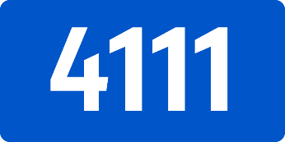
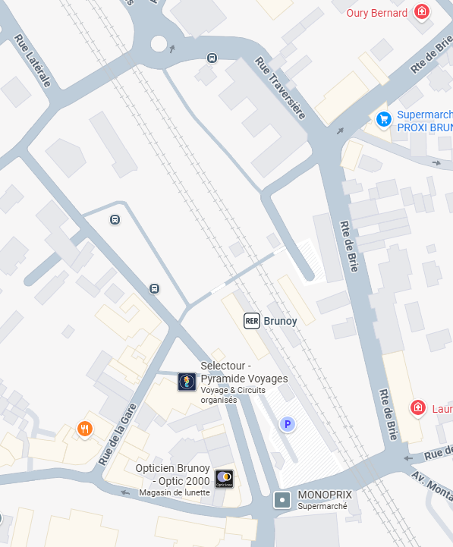

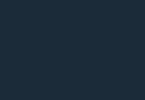
Direction
Gare de Boussy St Antoine
Fermeture du pont du donjon
Du
trésorerie
Sortir de la gare à gauche.
Au carrefour de monoprix, à gauche et encore à gauche après le pont SNCF.
Prendre à droite route de Brie sur l'itinéraire normal.
@VYVS_IDFM
01 87 58 11 00
iledefrance-mobilites.fr Application disponible sur :

